Slide 1
Сопровождение объекта по видео
Выполнили
студентки гр. 1308
Михайлова М. А.
Морик А. И.
Черникова П. В.

Slide 2
Контекст

Slide 3
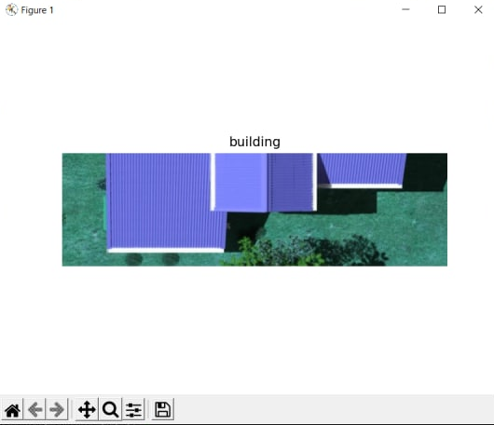
Работа во втором семестре
В весеннем семестре прошлого года мы разработали программу, использующую машинное обучение: на вход подается датасет, составленный из обрезанных фотографий нескольких классов , на выходе демонстрируются предсказания для переданных изображений.
Детектор использовал два способа извлечения из изображения отличительных признаков: нахождение дескрипторов и цветной гистограммы Полученные результаты были использованы для обучения алгоритмов классификации в ансамбле.

Slide 4
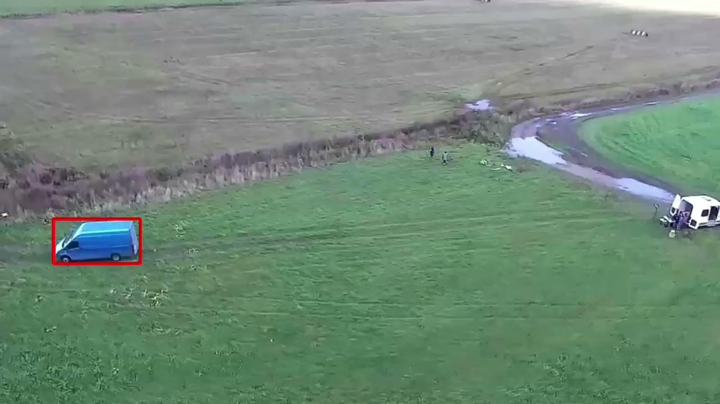
Работа в третьем семестре
В прошлом семестре мы подробно разобрали популярную нейросеть-детектор YOLO в нескольких ее версиях, а также алгоритм трекинга SORT, рассмотренный еще и в вариации DeepSORT. В процессе разбора теоретической части, также была проделана работа над практической – мы пробовали различные комбинации YOLO и SORT. После сравнений была выбрана связка DeepSORT и YOLOv5, а также разработан и применен алгоритм обрезки.

Slide 5
Задача
Разработка нейросети-трекера, чья задача отслеживать любой заданный пользователем объект. Трекер должен быть устойчив к исчезновениям объекта из кадра, а также уметь выводить вероятность, с которой найдена рамка, где рамка – прямоугольник, которым отмечается отслеживаемый объект.

Slide 6
Теоретическая часть:
Сиамская нейронная сеть

Slide 7
Проблема отсутствия классов
Наша задача подразумевает отсутствие классификации в полном смысле этого слова – детектор должен определять лишь то, нужный ли объект в кадре или нет.
Именно поэтому в своей работе мы решили использовать технологию One Shot обучения.

Slide 8
Что такое сиамская нейросеть?
Разновидность искусственной нейронной сети, которая состоит из двух идентичных нейронных подсетей с одинаковыми наборами весов.

Slide 9
Почему именно сиамская?
Данный вид сетей позволяет сравнить вектора признаков двух объектов с целью выделить их семантическое сходство или различие.
Сиамская нейронная сеть представляет собой нелинейное отображение данных с целью приблизить друг к другу схожие объекты и разнести различные объекты на максимально возможное расстояние.

Slide 10
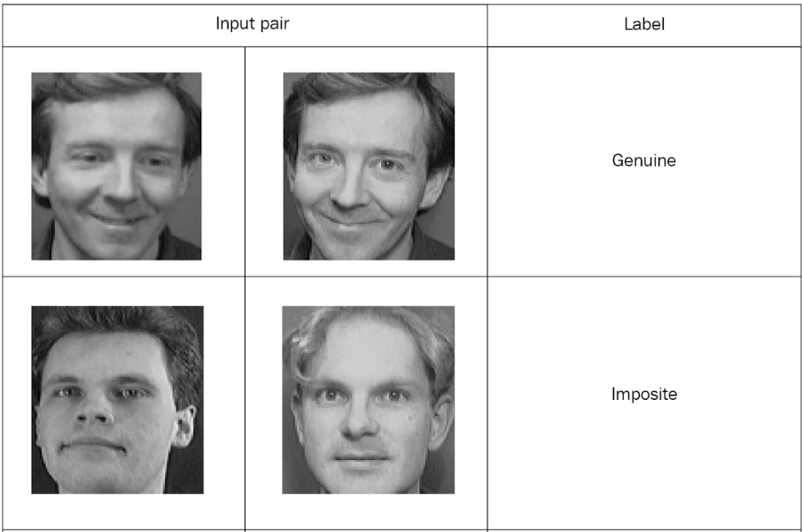
Специфика датасетов
В идеале единица обучающего набора данных для сиамской нейронной сети должна представлять “тройку” из изображения А, изображения Б и их маркировку.
Выдержка из датасета AT&T Database of Faces

Slide 11
Архитектура

Slide 12
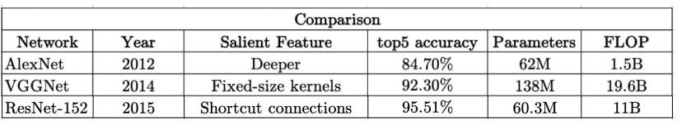
Архитектура нейронной сети
В основу нашей разработки легла архитектура AlexNet. Для сравнения с прочими популярными решениями приведена следующая таблица:
Точность top5 - точность, при которой классификация считается правильной, если любой из 5 прогнозов соответствует целевой метке
FLOP - количество операций с плавающей точкой
Salient Feature - характерная особенность

Slide 13
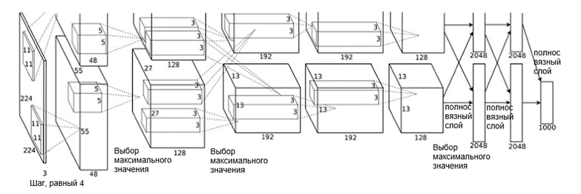
AlexNet
Сама по себе данная архитектура имеет относительно простое строение:

Slide 14
Последовательность слоев.
Первые пять слоев сверточные, а остальные три — полносвязные. Relu применяется после каждого сверточного и полносвязного слоя. Dropout применяется перед первым и вторым полносвязными слоями. Слои свертки и максимального объединения чередуются.

Slide 15
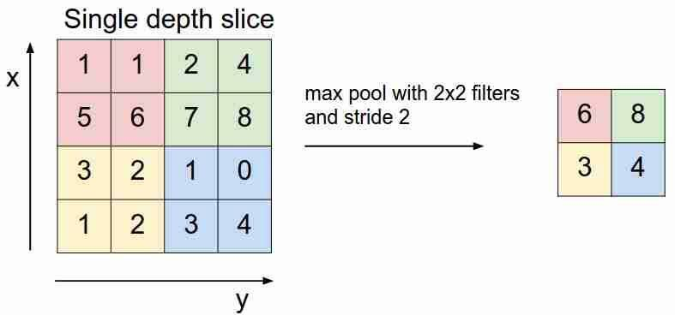
MaxPool
Максимальное объединение - это операция, которая используется для уменьшения карты признаков и для извлечения наиболее важных функций.

Slide 16
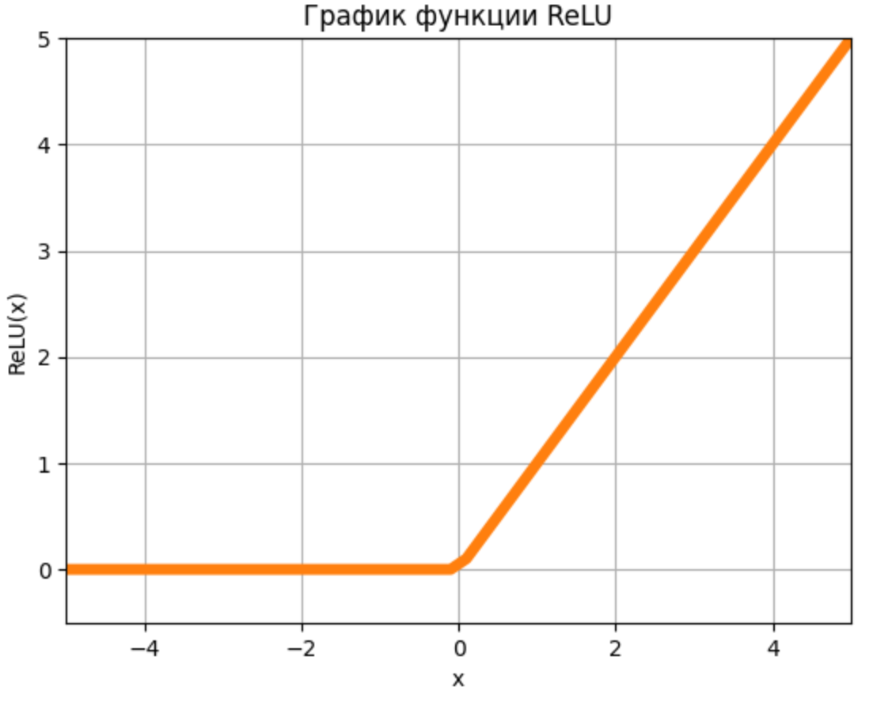
Функция активации
ReLU (Rectified Linear Unit) - это нелинейная функция активации, которая широко используется в глубоком обучении. Она преобразует входное значение в значение от 0 до положительной бесконечности. Если входное значение меньше или равно нулю, то ReLU выдает ноль, в противном случае - входное значение.
ReLU(x) = max(0, x)

Slide 17
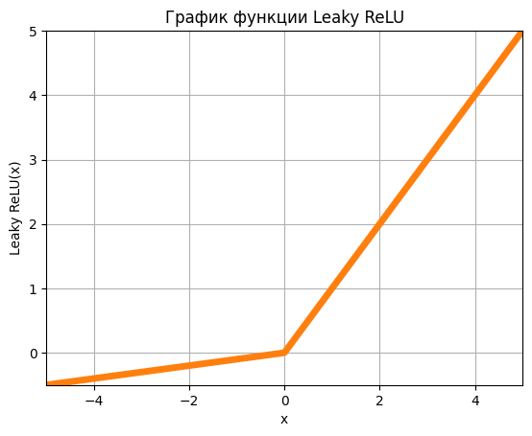
Функция активации
Возвращает само значение при положительном входном значении, а при отрицательных значениях возвращает линейную функцию от входа, умноженную на небольшой коэффициент, называемый отрицательным уклоном (leak).
Leaky Relu(x) = max(α•x, x)
где α - отрицательный уклон, который является маленьким положительным числом, например, 0,01.

Slide 18
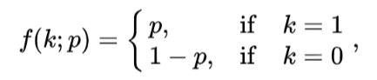
Dropout
- это метод регуляризации нейронной сети для предотвращения переобучения, заключающийся в случайном отключении некоторых нейронов.
h(x) = xW + b -линейная функция преобразования выходных значений x текущего слоя в выходные значения следующего слоя после использования Dropout’а, где W-веса и b-смещения следующего слоя
a(h) - функция активации
Тогда применение Dropout’а к выходным значениям следующего слоя можно представить как измененную функцию активации:
f(h) = Da(h),
где D = {x1,...,xdh} - dh-мерный вектор случайных величин xi
xi с распределением Бернулли:

Slide 19

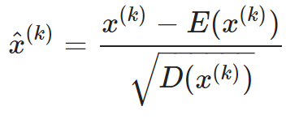
Метод пакетной нормализации.
Пакет (батч) - некоторое подмножество обучающей выборки фиксированного размера
Пусть на вход некоторому слою нейронной сети поступает вектор размерности d:
Нормализуем данный вектор по каждой размерности k
где мат. ожидание и дисперсия считаются по все обучающей выборке

Slide 20


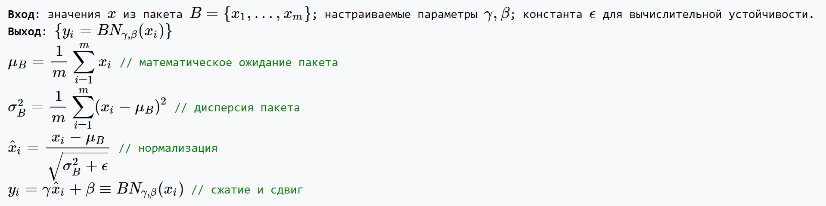
Метод пакетной нормализации.
Чтобы избежать изменения представления данных в слое, вводятся два параметра сжатия и сдвига нормализованной величины для каждого
Они действуют следующим образом
Алгоритм пакетной нормализации:

Slide 21
Практическая часть

Slide 22
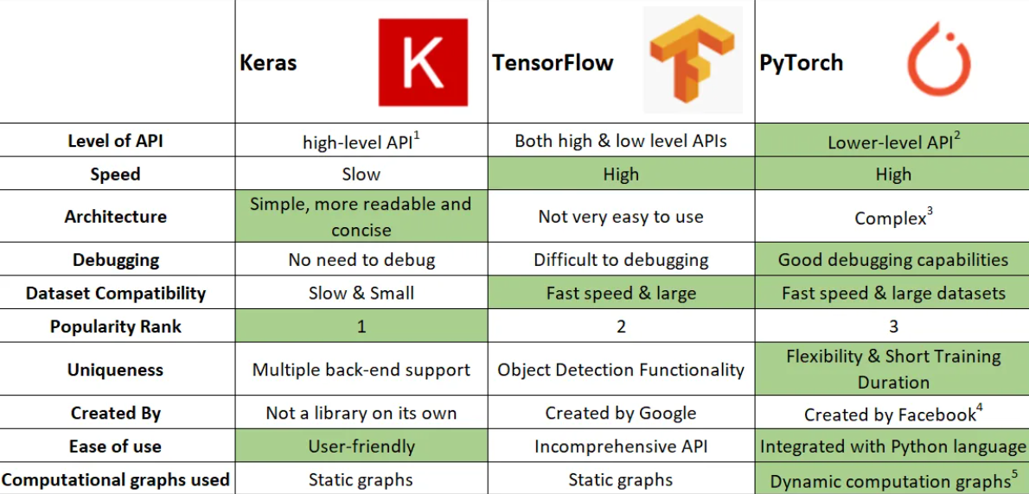
Выбор фреймворка для реализации.
Изначально, в связи с распространенностью и некоторым небольшим опытом работы, мы взяли библиотеку PyTorch, однако приблизительно в середине семестра сместили вектор внимания на библиотеку-”фантик” для TensorFlow – Keras.

Slide 23
Вывод
Мы узнали, что такое сиамские нейронные сети, разобрали архитектуру AlexNET, ознакомившись с остальными решениями, проведя анализ и сравнив их, в подробностях разобрали теоретическую часть тех слоев нейросети, которые будем применять на практике, а также проанализировали доступные для реализации фреймворки, что, безусловно, пригодится нам в будущем. Несмотря на то, что на данный момент мы не получили достойный практический результат в силу трудоемкости и объемности задачи, нам показалось важным рассказать и показать ту теорию, которую мы разбирали на протяжении трех месяцев.

